Slide 1
Нормален поток vs Grid модел vs Flex модел
Изготвили:
Янко Янков,
Йоанна Йотова,
Велислава Златинова,
Мария Лафчиева

Slide 2
Съдържание
Нормален поток
Flex модел
Grid модел
Flex vs Grid
Заключение

Slide 3
Normal Flow (Нормален поток )
Моделът на оформление по подразбиране в CSS
Едноизмерен модел на оформление, където елементите са разположени в една колона отгоре надолу и отляво надясно
Кутиите в нормалния поток принадлежат към контекст на форматиране, който може да бъде block или inline

Slide 4
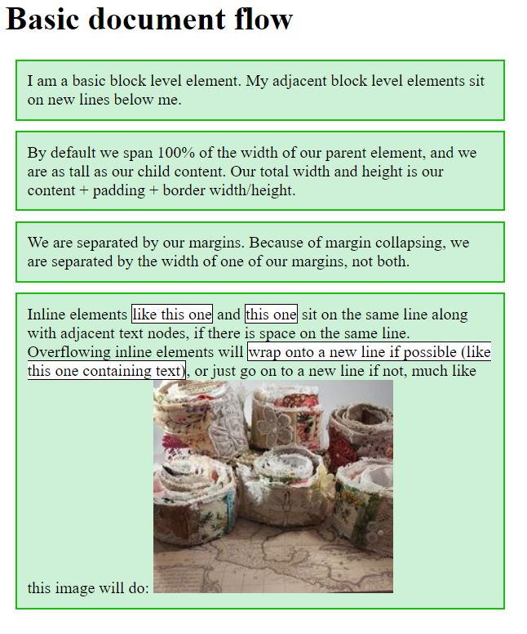
Normal Flow (Нормален поток )

Slide 5
Normal Flow (Нормален поток)
Предимства:
Прост и лесен за използване
В нормалния модел на оформление елементите се показват в реда, в който са в един текстов документ
Недостатъци:
Елементите се показват един след друг, вертикално или хоризонтално, въз основа на тяхното свойство за показване

Slide 6
Flex модел (гъвкава кутия)
Основни елементи:
Контейнери и елементи
Главна и кръстосана ос

Slide 7
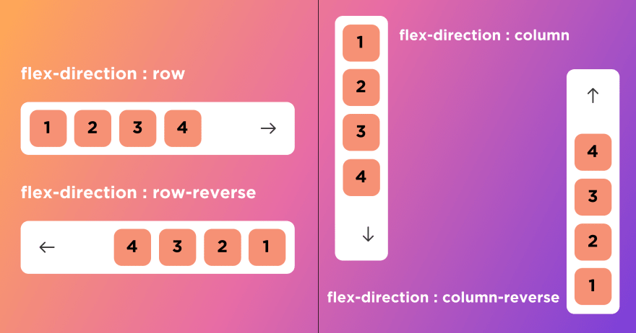
Flex модел (гъвкава кутия)
Основни свойства:
display: flex;
flex-direction: row / column;
align-items: flex-start / end/center / stretch / baseline;
flex-wrap: nowrap / wrap / wrap-reverse;

Slide 8
Flex модел (гъвкава кутия)
Основни свойства
align-content:
flex-start / end / center / stretch / space-between / space-around / space-evenly;
justify-content:
flex-start / end / center / space-between / space-around / space-evenly;

Slide 9
Grid модел (Мрежови модел)
Предимства:
Базирани на мрежа оформления с редове и колони
Двуизмерни оформления
Създаване на адаптивни оформления с прецизен контрол върху разположението на елементите
Недостатъци:
Труден за усвояване
Не се поддържа от по-стари браузъри

Slide 10
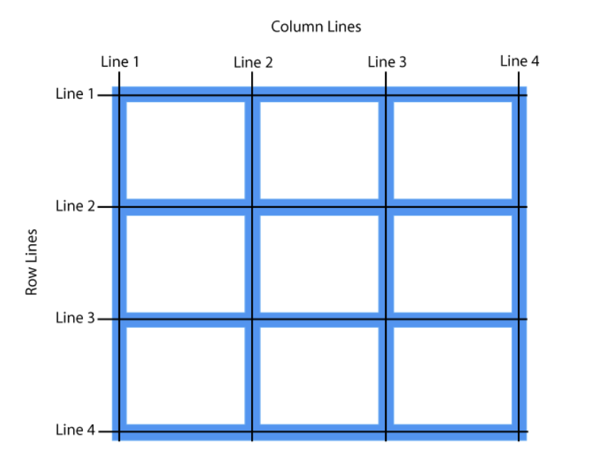
Grid модел (Мрежови модел)
Важна терминология:
Grid Container
Grid Items
Grid Line
Grid Cell
Grid Track
Grid Area

Slide 11
Grid модел (Мрежови модел)
Основни свойства на Grid Container:
display: grid
grid-template-columns
grid-template-rows
grid-template-areas
gap
Основни свойства на Grid Items:
grid-column-start
grid-column-end
grid-row-start
grid-row-end
grid-area
justify-self
align-self
place-self

Slide 12
Flex-box | Grid
Едноизмерни оформления | Двуизмерни оформления
Идеален за подравняване и разпределяне на пространство между артикулите в гъвкав контейнер | Идеален за създаване на сложни оформления с прецизен контрол върху разположението на елементите
Осигурява гъвкавост при създаване на адаптивни оформления | Предоставя начин за създаване на адаптивни оформления

Slide 13
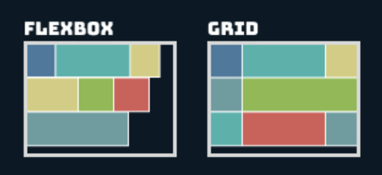
Заключение:
В зависимост от изискванията за оформление, можете да избирате между Flex-box и Grid, за да създавате отзивчиви и визуално привлекателни дизайни.

Slide 14
Благодарим Ви за вниманието!

